Slide 1
Кофеїн
Роботу виконав учень 11-В класу Журов Денис

Slide 2
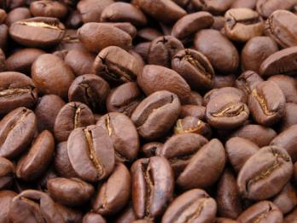
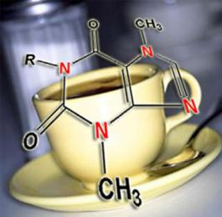
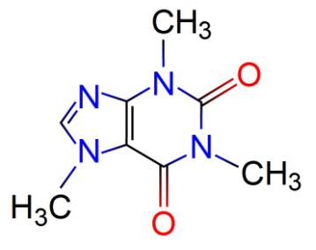
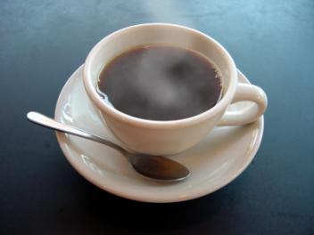
Кофеїн

Slide 3
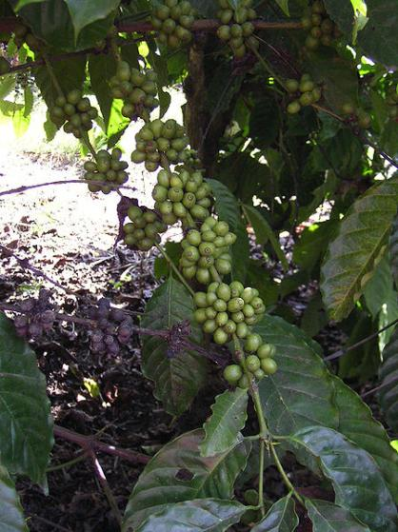
Кофеїн — ксантиновий алкалоїд, знаходиться у листі бобів кавового дерева, чаю, мате, ягодах гуарани, а також у невеликих кількостях у какао та горіхах кола. Стимулятор центральної нервової системи, компонент тонізуючих напоїв та полегшуючих дихання лікарських засобів. У рослинах кофеїн відіграє роль природнього пестициду, який паралізує та вбиває комах-паразитів.

Slide 4
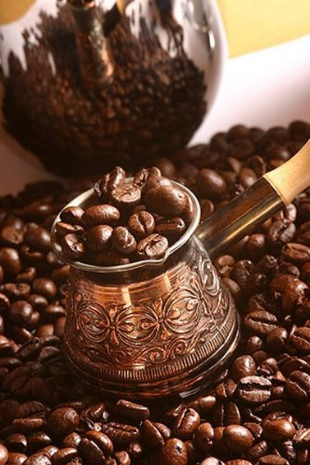
Кофеїн - безбарвна, гіркого смаку, кристалічна речовина, за структурною будовою гетероциклічний алкалоїд пуринового ряду. Вперше був добутий з кавового екстракту в 1821 році. У природі в значних кількостях знаходиться у чайному листі, кавових та какао бобах, у листі мате.

Slide 5
Хімічна назва 3,7-Дигідро-1,3,7-триметил-
1H-пурин-2,6-діон
Хімічна формула C8H10N4O2
Молярна маса 194.19
Синоніми 1,3,7-Триметилксантин,
1,3,7- триметилдіоксопурин, теїн,метилтеобромін
Фізичні властивості
Температура плавлення 238 °C Температура сублімації 178 °C
Кислотно-основні властивості pH 6.9 (1 % розчин)
Токсичність Миші, LD50 (мг/кг)127 (перорально)

Slide 6
Джерела Кофеїну
Головним джерелом кофеїну є кавові боби (насіння кавового дерева), з яких готується кава. Вміст кофеїну у каві може широко змінюватись в залежності від сорту кавових бобів та методу приготування, але в середньому одна порція кави (30мл) містить від 40мг кофеїну для еспрессо з арабіки до 100мг для міцної кави. В загальному, добре просмажена кава містить менше кофеїну, ніж слабо просмажена. Сорт кави Арабіка зазвичай містить менше кофеїну, ніж сорт Робуста. У каві також міститься невелика кількість теофіліну і немає зовсім теоброміну.

Slide 7
Фармакологочні властивості
Кофеїн є стимулятором центральної нервової системи (ЦНС); дослідження показують, що кофеїн підсилює процеси збудження в корі головного мозку, у відповідних дозах він підсилює позитивні умовні рефлекси і підвищує рухливу активність. Стимулююча дія призводить до підвищення розумової та фізичної працездатності, зменшення втоми та сонливості. Великі дози, щоправда, можуть призводити до виснаження нервових клітин.

Slide 8

Серцева діяльність під дією кофеїну підсилюється, серцеві скорочення стають більш інтенсивні та частіші. У колаптоїдних і шокових станах артеріальний тиск під дією кофеїну підвищується, однак при нормальному артеріальному тиску суттєвих змін не відбувається, так як одночасно із збудженням судинного центру та серця розширюються також судини скелетних м’язів та інших органів тіла (мозку, серця, нирок) (щоправда судини органів черевної порожнини звужуються).

Slide 9

Під дією кофеїну підсилюється секреторна діяльність шлунку.
Кофеїн застовується при отруєнні наркотиками.
Тоді як кофеїн є відносно безпечним для людей, ця речовина значно токсичніша для деяких тварин – собак, коней, папуг – внаслідок набагато слабшої здатності до метаболізму кофеїну.

Slide 10
Дія на організм людини
Молекула кофеїну структурно подібна до молекули аденозину, і може зв’язуватись із специфічними аденозиновими рецепторами мозку. Аденозин зменшує процеси збудження в мозку, відповідно заміщення його кофеїном призводить до стимулюючого ефекту. При тривалому вживанні кофеїну можливе утворення в клітинах мозку нових аденозинових рецепторів, внаслідок чого дія кофеїну послаблюється.

Slide 11
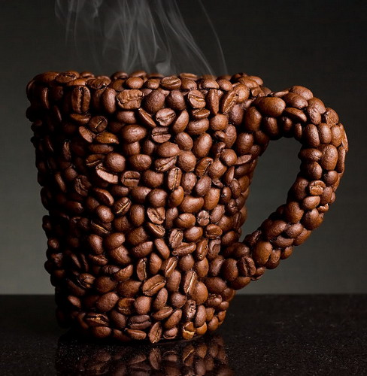
Разом з тим, при раптовому припиненні вживання кофеїну аденозин займає всі доступні рецептори, що може привести до підсилення гальмування з явищами втоми, сонливості, нудоти, депресії тощо. Ці симптоми проявляються через 12-24 години після припинення вживання кофеїну і можуть тривати від одного до п’яти днів. При цьому анальгетики, наприклад, аспірин, можуть полегшувати головний біль, так само як і невеликі дози кофеїну.

Slide 12
Смертельна доза
Мінімальна смертельна доза кофеїну складає 3200 мг із введенням прямо у кров. LD50 для кофеїну встановлено на рівні 13-19г перорально для середньої дорослої людини. LD50 для кофеїну залежить від ваги та індивідуальної чутливості і становить 150—200мг на 1кг маси тіла, що відповідає приблизно 140—180 чашкам кави для дорослої людини протягом відрізку часу, що залежить від періоду напів-виведення кофеїну з організму. Період напів-виведення становить від 3,5 до 10 годин, для дорослих людей — в середньому 5 годин.

